Slide 1
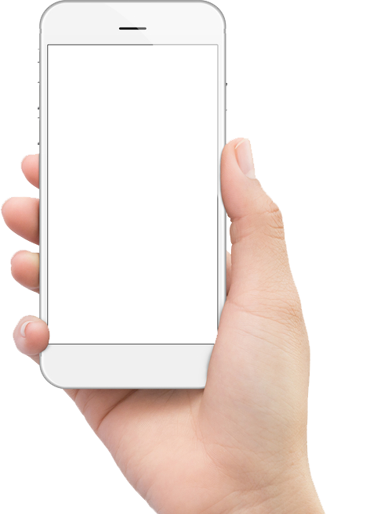
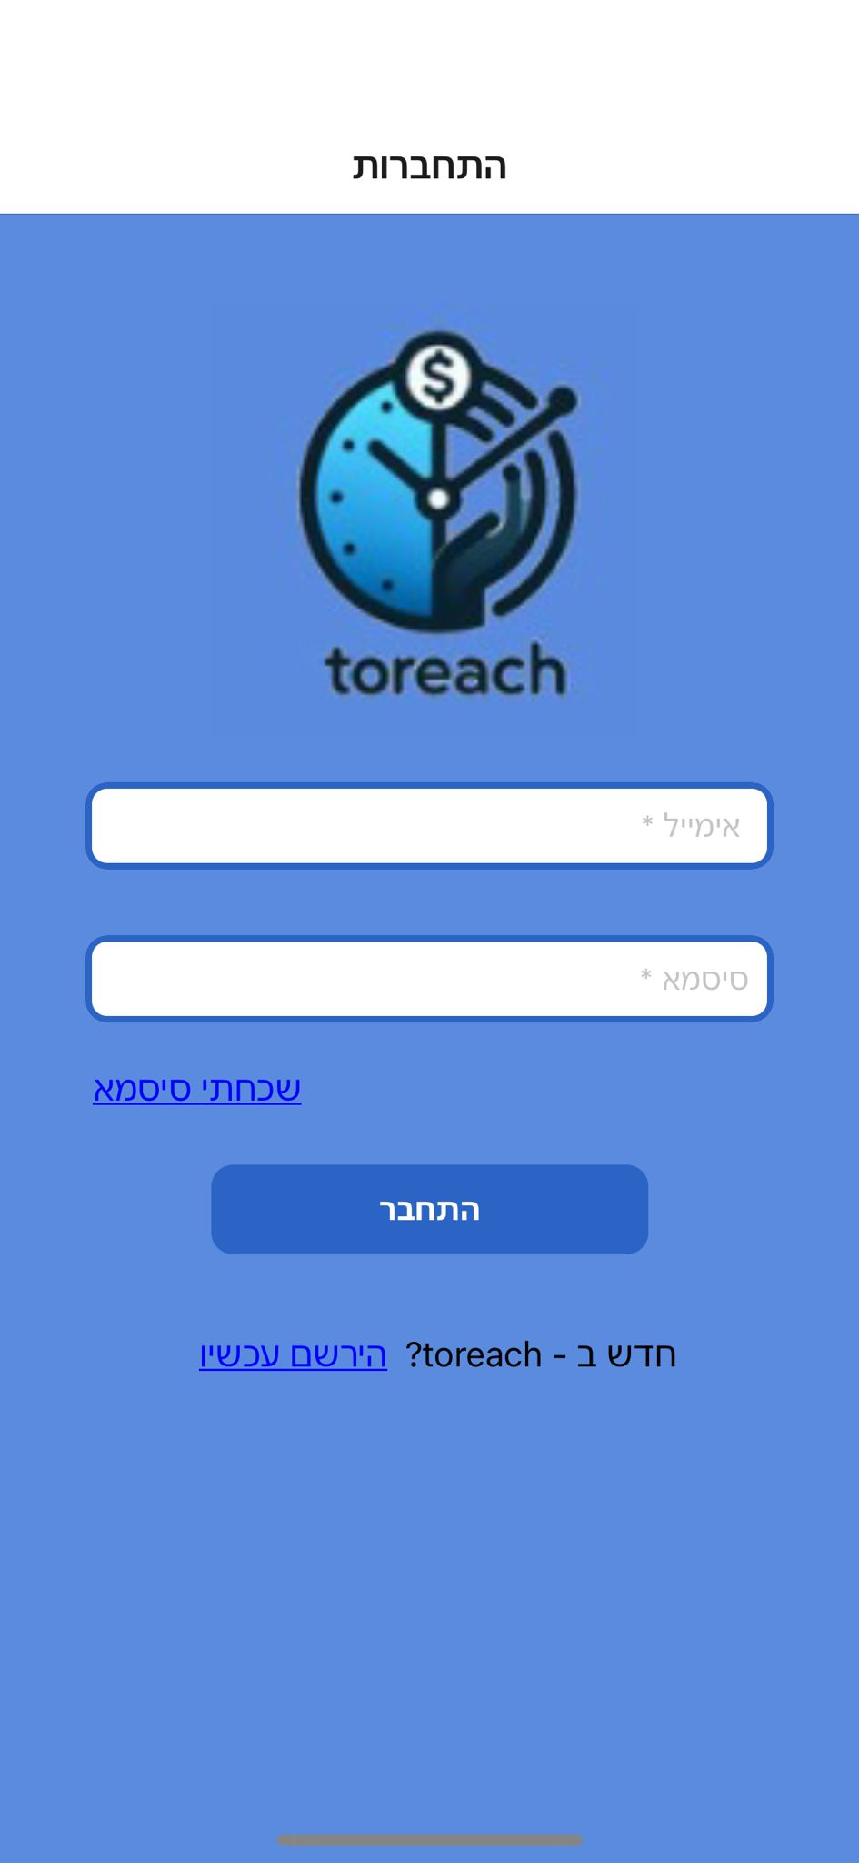
ToReach
Managing Appointments with Ease
Anna Pinchuk 206431082
Zohar Simhon 211871868
Yeela Citron 209914050
Abigail Isaacs 212457535
Matan Weiss 208722264

Slide 2
Goal:
innovative, user-friendly platform for appointment scheduling, redefining business interface management
Target Audience:
Everyone
Application Purpose:
Enable efficient appointment scheduling for diverse businesses while providing an intuitive interface
Business side:
enhances business efficiency boosts customer satisfaction, and drives revenue growth
data-driven insights
Contribution:
Simplify consumer appointments, saving businesses time in managing schedules.
Our platform strives to transform how appointments are scheduled and managed, benefiting both consumers and businesses.
"Good app design is not just about pixels;
it's a harmonious blend of user experience and aesthetics, transforming complexity
into simplicity for a seamless digital journey"
Notes:
יעד – פיתוח פלטפורמה חדשנית ונוחה לתהליך חיפוש וקביעת תורים, תוך ניהול חדשני של ממשק העסק. זהר
קהל יעד – כל אחד.
מטרה האפליקציה היא - לאפשר חיפוש ותיאום תורים נוח ויעיל למגוון עסקים בעוד שהעסק נהנה מממשק נוח לניהול התורים והכנסות מהעסק.
תרומה – עוזרים לצרכנים לקבוע תורים במהירות ויעילות ללא התערבות אדם וחוסכים לבית העסק זמן בניהול תורי העסק

Slide 3
Work assignment
Anna Pinchuk
- Login page
- Business statistics
- Business calendar
Zohar Simhon
- Navbar
- Book appointment
- client profile
Matan Weiss
- Client calendar
- firebase connection
- Search logic
- Pictures upload
Yeela Citron
- Registration-
client + business
- Business profile
- Business rating
Abigail Isaacs
- Client home screen
- Search screen
- Result screen

Slide 4
דרישות מערכת
תיעדוף (גבוהה/נמוך) | תת סוג | סוג (פונקציונאלית/ לא פונקציונאלית) | סוג הרשאה/ משתמש | תיאור
גבוהה | מידע | פונקציונאלית | בעל עסק | פרופיל להרשאת בעל עסק - בניית עמוד עסקי
גבוהה | מידע | פונקציונאלית | לקוח | פרופיל להרשאת לקוח
גבוהה | מידע | פונקציונאלית | בעל עסק | הרשמה והתחברות להרשאת בעל עסק
גבוהה | מידע | פונקציונאלית | לקוח | הרשמה והתחברות להרשאת לקוח
גבוהה | מידע | פונקציונאלית | לקוח | חיפוש וסינון עסקים להרשאת לקוח
גבוהה | קביעת תור | פונקציונאלית | לקוח | קביעת תור להרשאת לקוח
גבוהה | מידע | פונקציונאלית | בעל עסק | יומן לבעל עסק
גבוהה | דירוג | פונקציונאלית | לקוח | דירוג עסקים על פי שירות שניתן ללקוח
נמוכה | מידע | פונקציונאלית | בעל עסק | בר צד ((navbar נפתח להרשאת בעל עסק
גבוהה | אבטחה | לא פונקציונאלית | - | אבטחת מידע – המידע שנמסר על ידי הלקוח ובית העסק נשמר באופן מאובטח
נמוכה | מידע | פונקציונאלית | לקוח | בר צד ((navbar נפתח להרשאת לקוח
נמוכה | מידע | פונקציונאלית | בעל עסק | סטטיסטיקות מכירה לבעל עסק
Notes:
דברים שלא עשינו: התרעות לפני תור אנה-
סטטסטיקות ללקוח
עמידה בעומסים כבדים

Slide 5

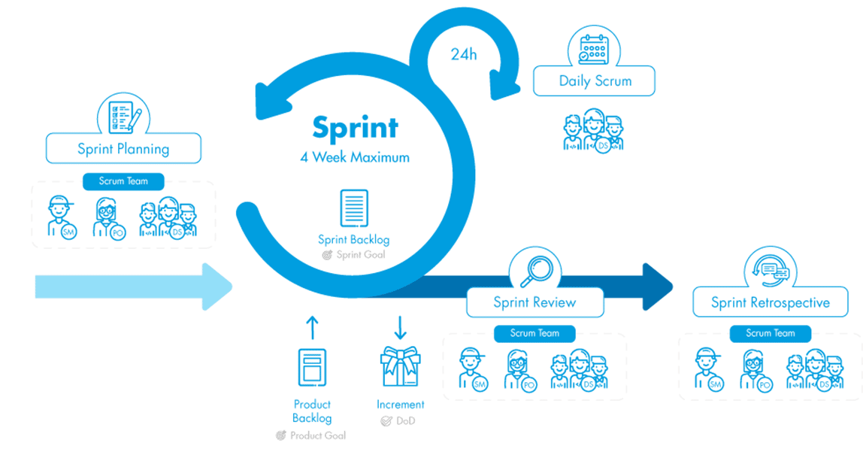
Scrum Approach
Notes:
אנה - סקראם - מניחה שלא ניתן להבין או להגדיר פיתוח תוכנה מסוימת במלואה מראש, במקום זה, מתמקדת בשיפור היכולת של הצוות לספק תוצרים במהירות ולהגיב לדרישות שעולות בדרך.
ניהול תוכנה באמצעות גיטהאב – יצירת פרויקט משותף וחלוקת עבודה משותפת על דפים ותהליכים שונים
SCRUMתקשורת טובה הייתה המפתח המרכזי להצלחת הפרויקט ממש כמו ערכי המפתח של ה
איך העקרונות מתבטאים אצלנו: משימות שבועיות, דיילי סטנד-אפ בווצאפ

Slide 6
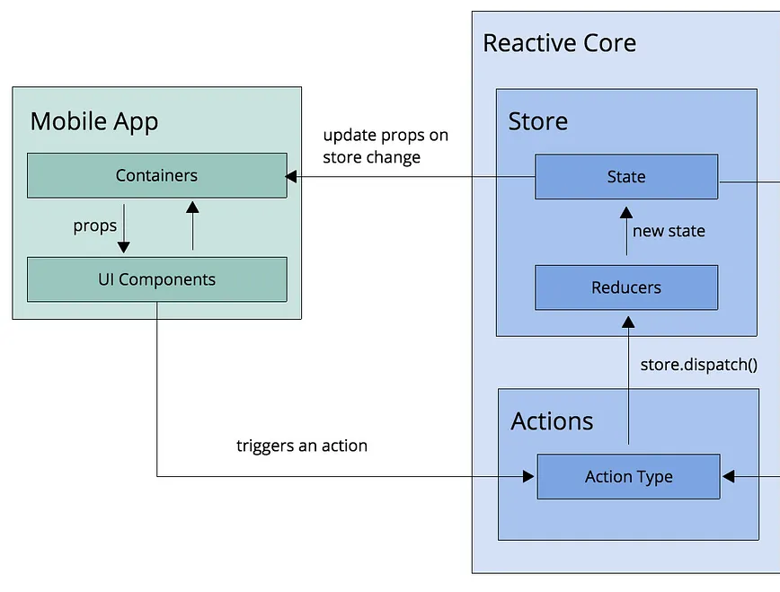
Reactive Core architecture for multi-platform mobile application
Notes:
כדי ליצור מבנה קוד טוב וניתן לתחזוקה אימצנו את הארכיטקטורה של ריאקט נייטיב : מתן
הלוגיקה:
מיישם לוגיקה עסקית ומצבי האפליקציה באמצעות ג'אווה סקריפט
מפחית כפל קוד ומקדם הסתגלות מיידית למצבים
אפליקציה :
משתמשת בקומפוננטות נפרדות ורכיבים עיצוביים לממש ממשק נוח ומסתגל.

Slide 7

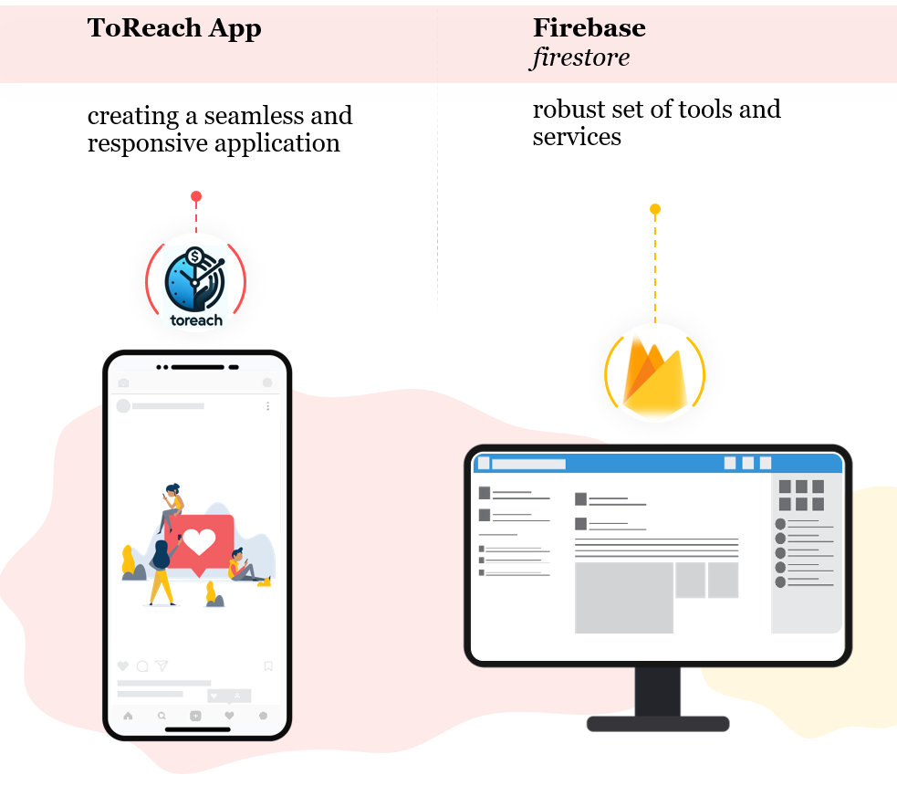
System Architecture
Notes:
NOSQL אבי - האפליקציה שלנו מתממשקת עם שירות שמירת מידע בענן מבוסס
שבו אנחנו שומרים בקולקציות את הנתונים ושמים דגש על פיתוח מאובטח ופרטיות המשתמשים והעסקים על ידי אוטנטיקציות
שימוש ב firebase storage

Slide 8
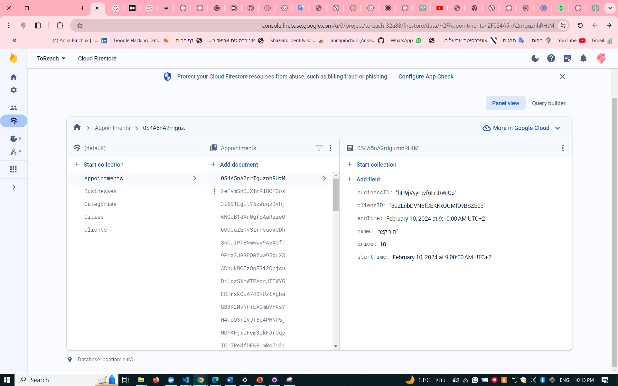
Data Architecture
Notes:
להסביר בקצרה על המבנה של כל קולקשן יש גם קולקשין נוסף בביזנס בכל דוקומנט
יעלה

Slide 9












System Architecture
Application
Notes:
האפליקציה שלנו משלבת את העיצוב והפונקציונליות איזי, ניהול תורים וניהול הכנסות ומתמקדת באיכות חווית המשתמשים.
הטכנולוגיות בלוגואים ☺
זהר

Slide 10
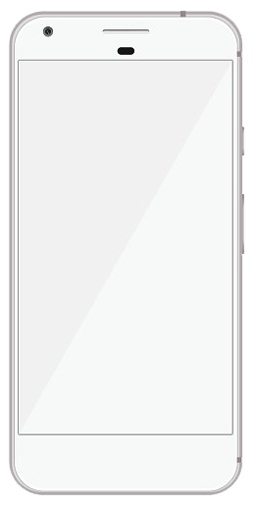
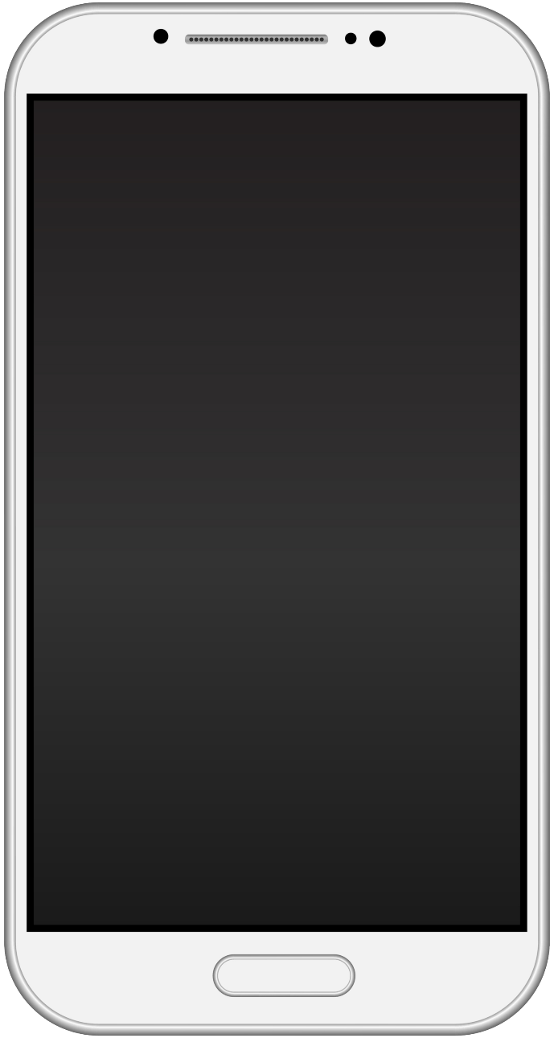
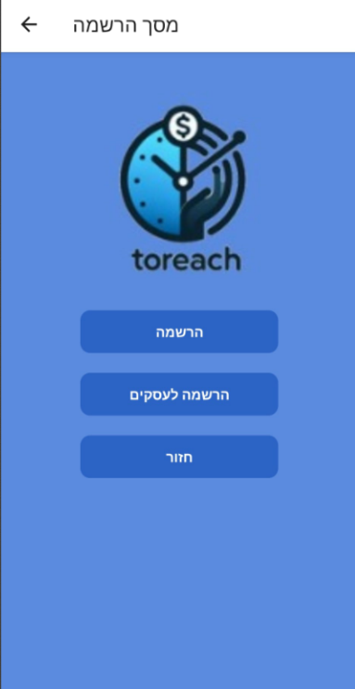
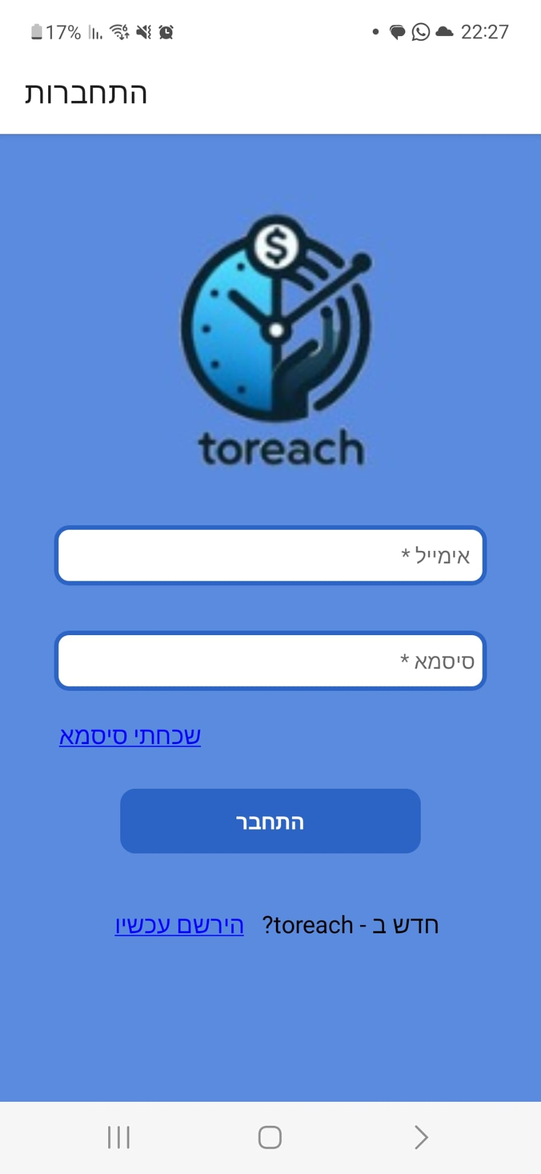
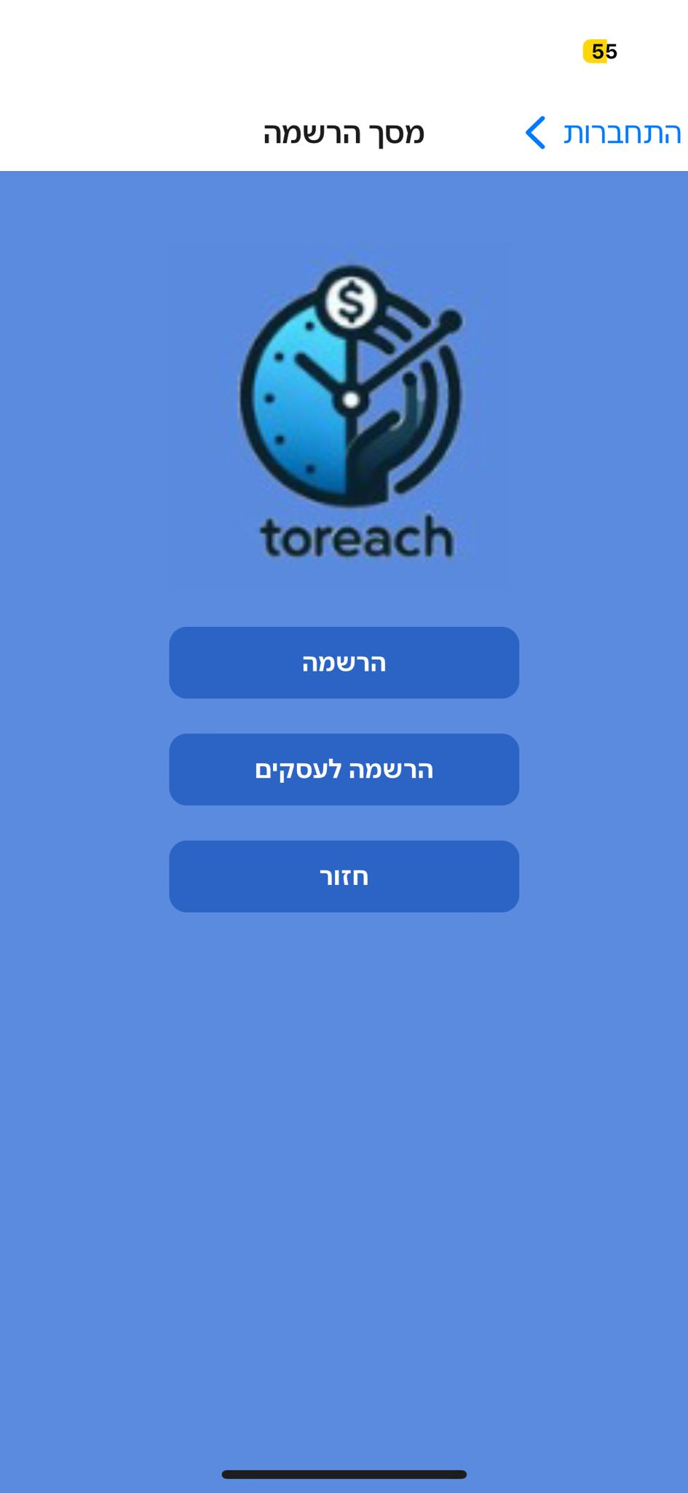
iPhone
Android
Notes:
אנה - התחברות: פיצ'רים
בדיקת אוטנטיקציה מול פיירבייס
שחכתי סיסמא שנשלח לאימייל ומתעדכן לפיירבייס
ממשק להרשמה
UIDבדיקת הרשאות על פי
של יוזר בקולקשיין מסויים

Slide 11
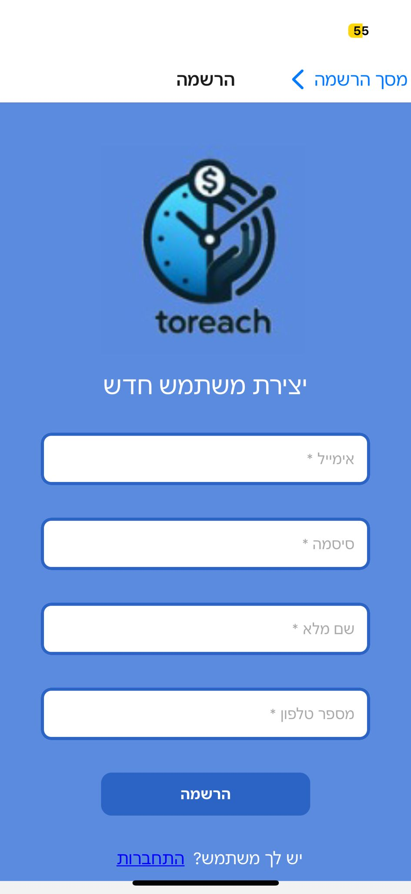
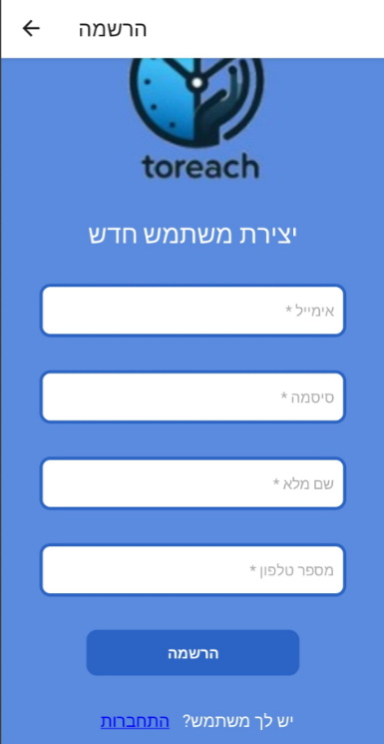
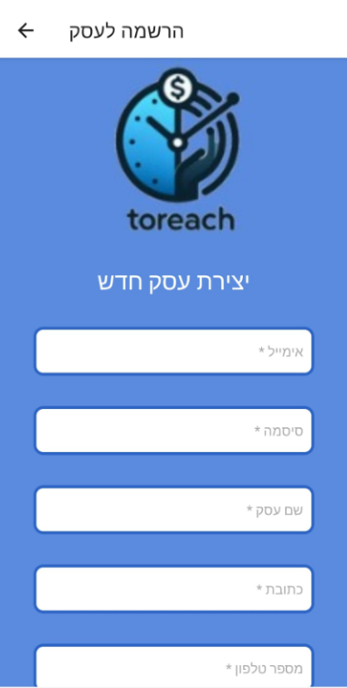
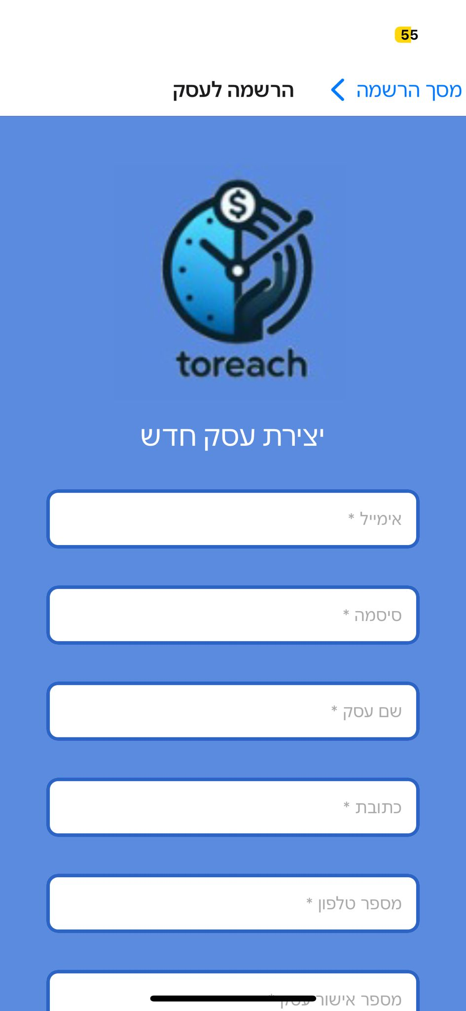
iPhone
Android
Notes:
יעלה - הרשמה: פיצ'רים
הרשמת עסקים ומשתמשים על פי אימייל ייחודי וסיסמא מאובטחת בת לפחות 6 ספרות
ולידציות קלט למאגר מידע תקף ומסודר

Slide 12
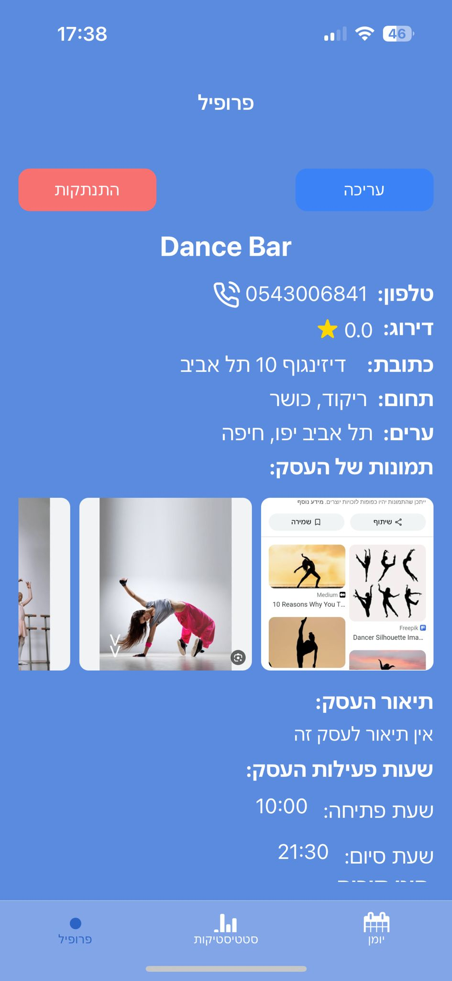
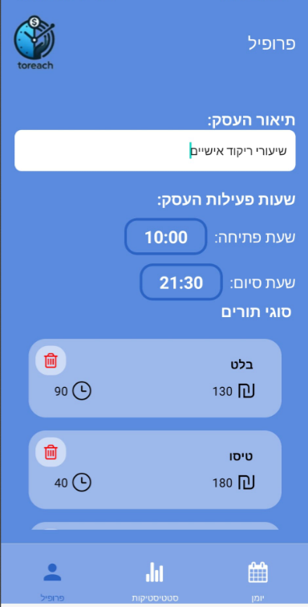
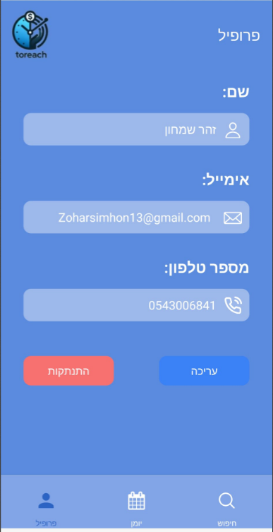
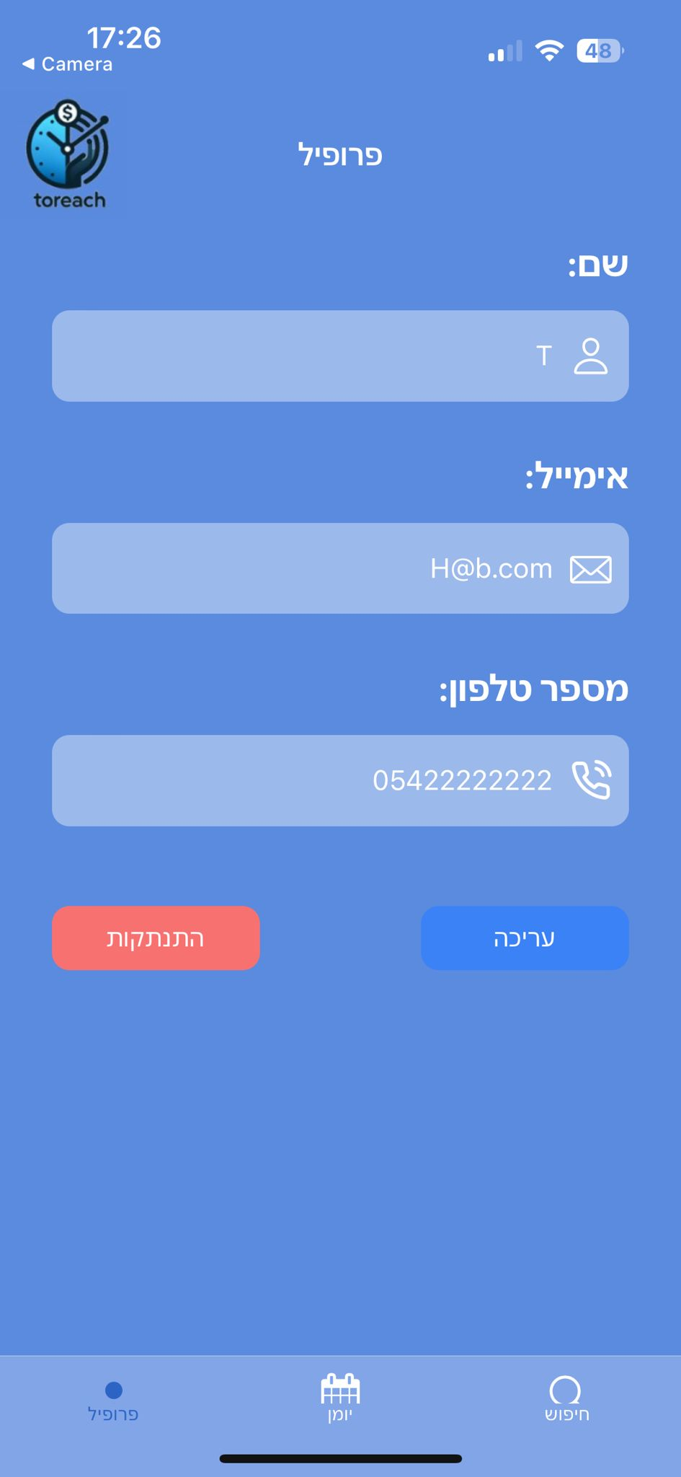
iPhone
Android
Notes:
יעלה - פרופיל עסקי ופרופיל משתמש: פיצ'רים
עריכה והתנתקות
בפרופיל עסק יש דירוג שהוא מקבל מהמשתמשים
עסק יכול להוסיף תמונות, שעות פתיחה, תיאור וכו...
ניתן להתקשר לעסק ישירות מהאפליקציה

Slide 13
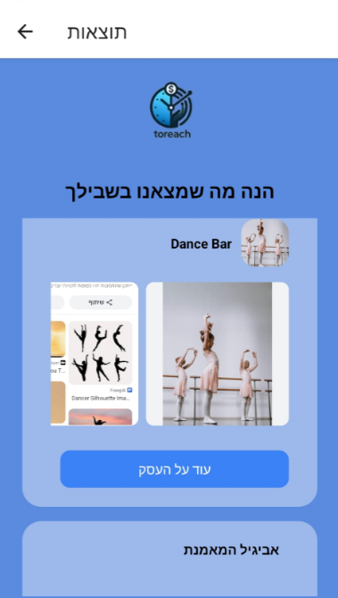
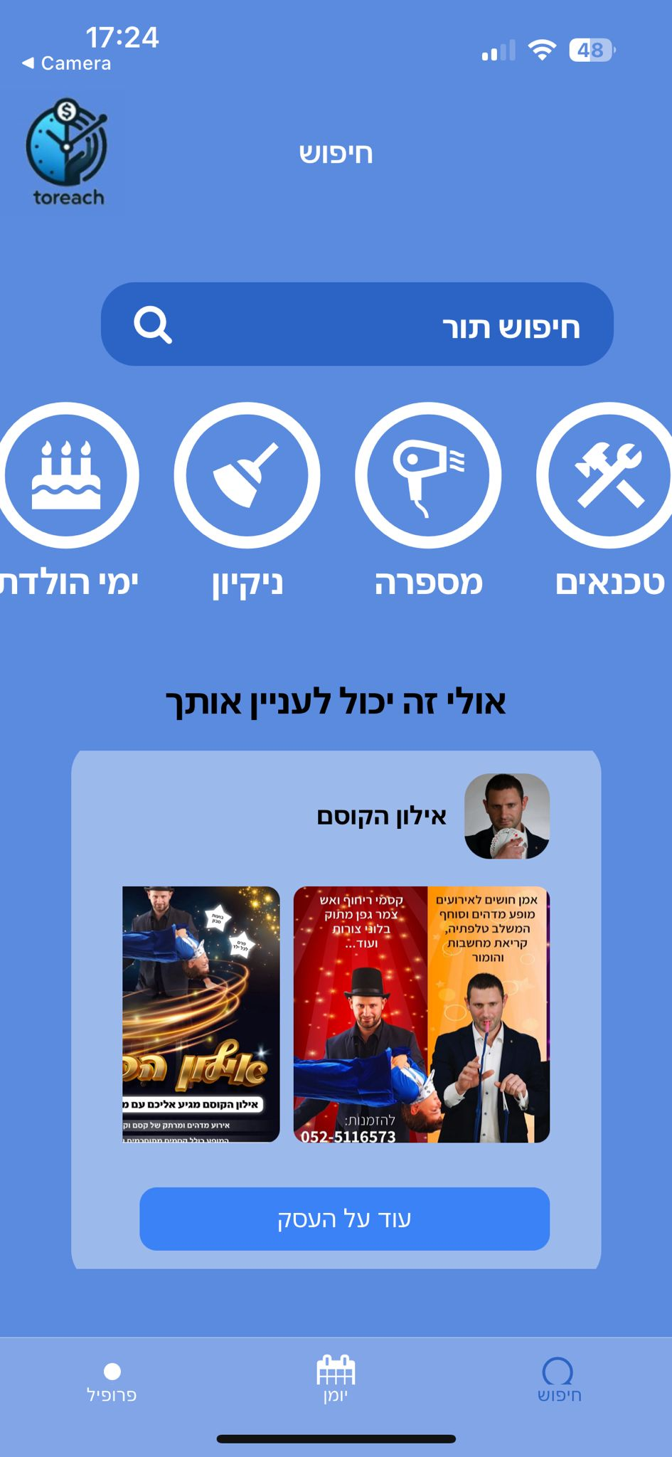
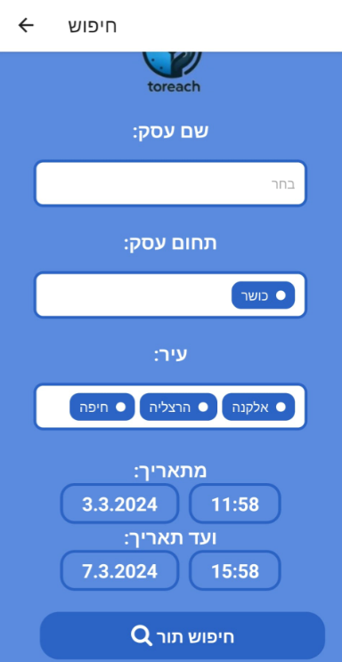
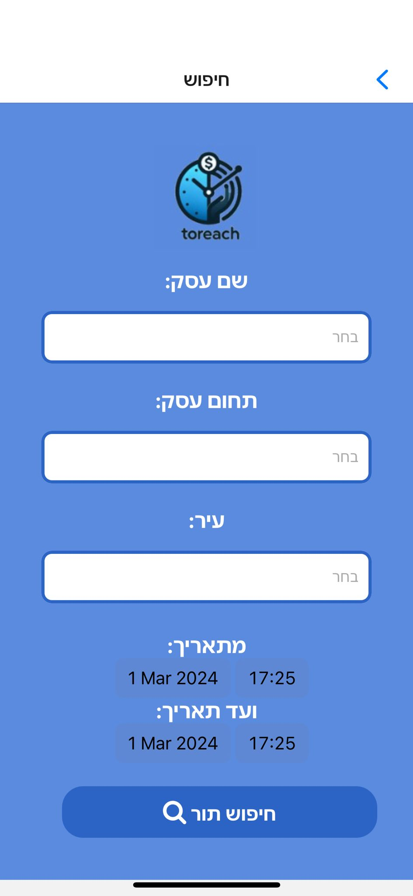
iPhone
Android
Notes:
אבי+מתן - חיפוש עסקים: פיצ'רים
חיפוש לפי קטגוריה
חיפוש בגלילה בעמוד על פי פרופיל עסק
חיפוש מתקדם לפי תאריך קרוב] תחום, שם, מיקום
זוהר דברי על הנב בר- עיצוב יואיקסי ונוח למשתמש השלייה של עמוד אחד והצמדות לתבנית עיצוב מוכרת

Slide 14
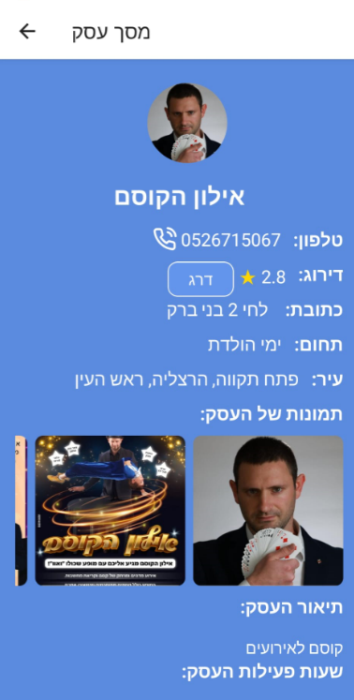
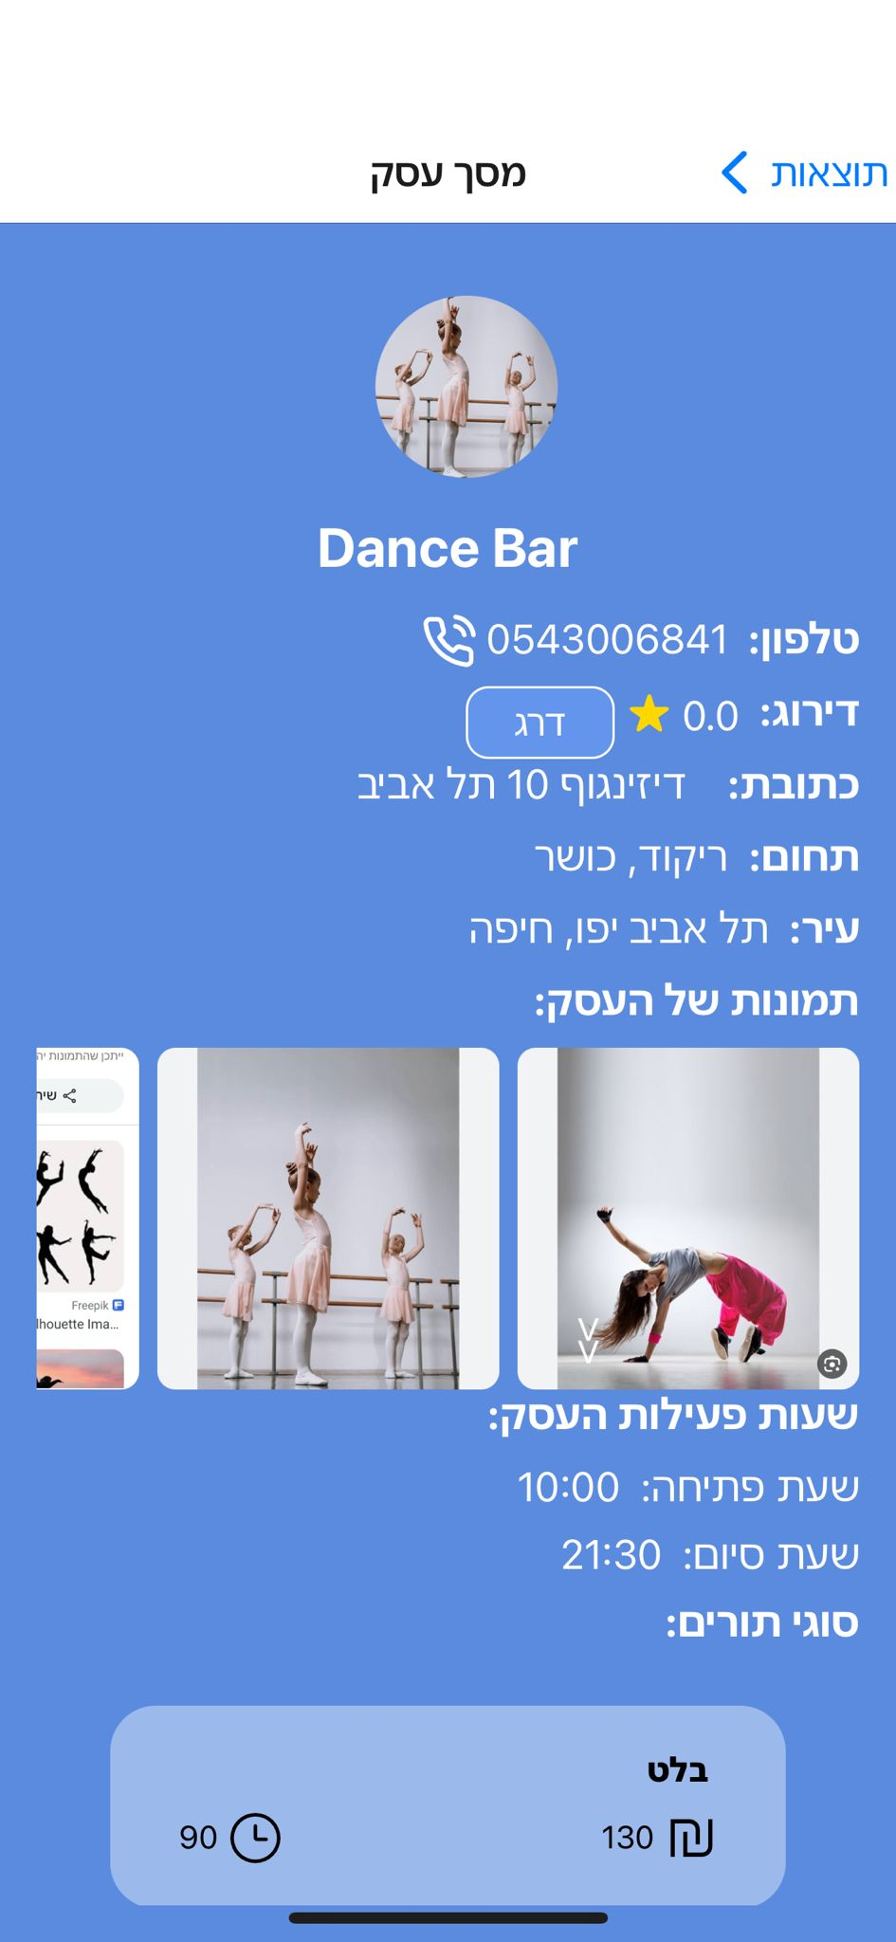
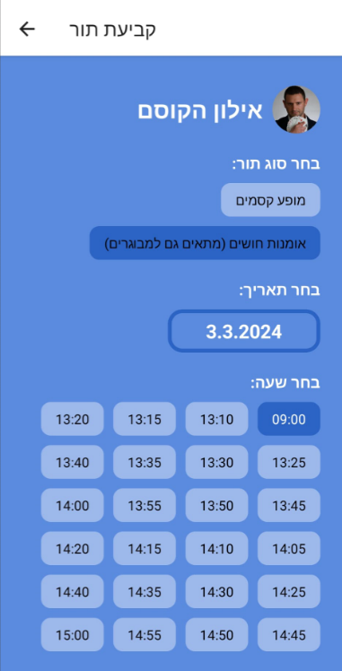
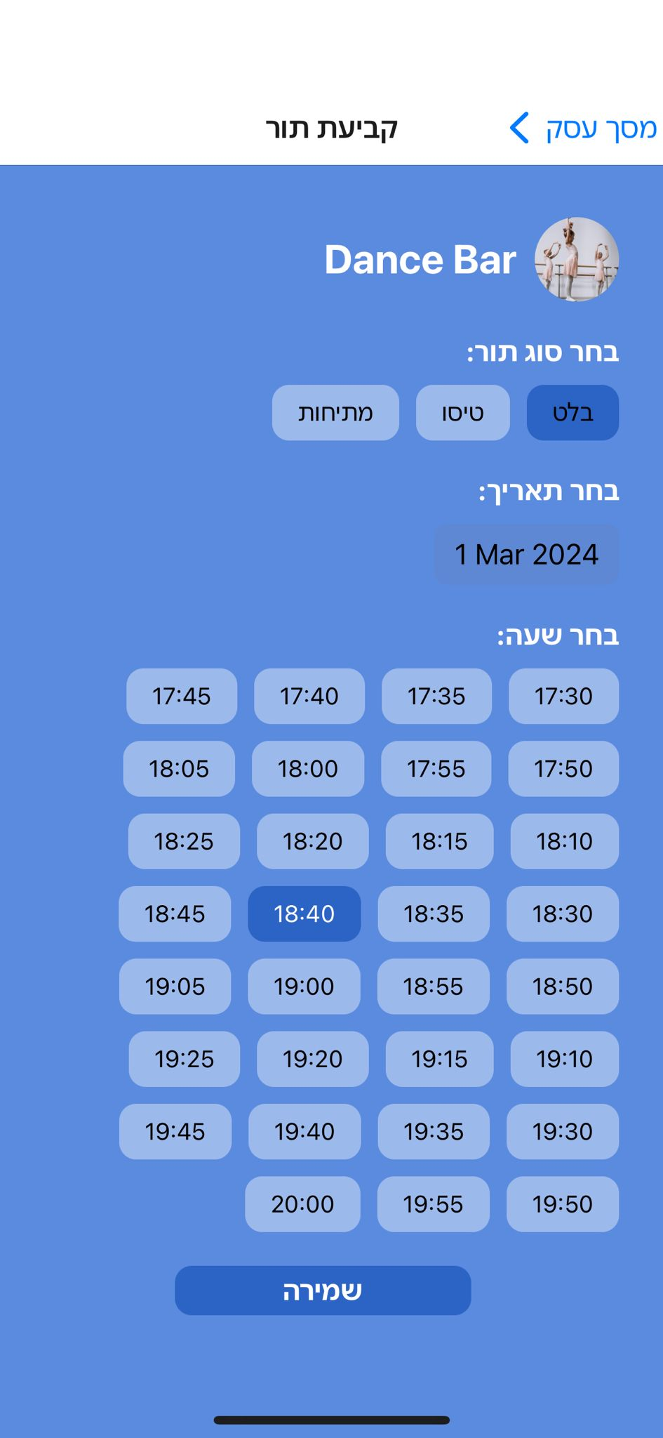
iPhone
Android
Notes:
זהר - קביעת תור: פיצ'רים
בעת הגעה למסך עסק ניתן לקבוע תור בלחיצה על השירות הרצוי
השעות ניתנות על פי סוג התור ומשך הזמן שלו שלא יוצרו חורים בלוז של העסק

Slide 15
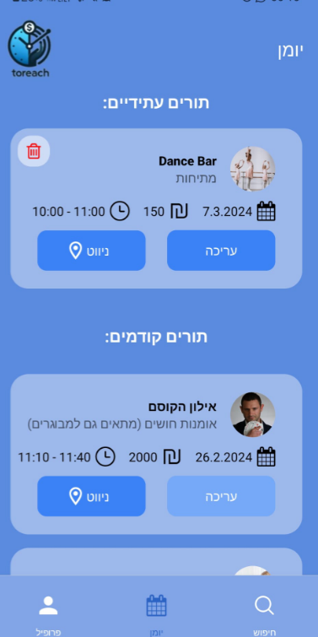
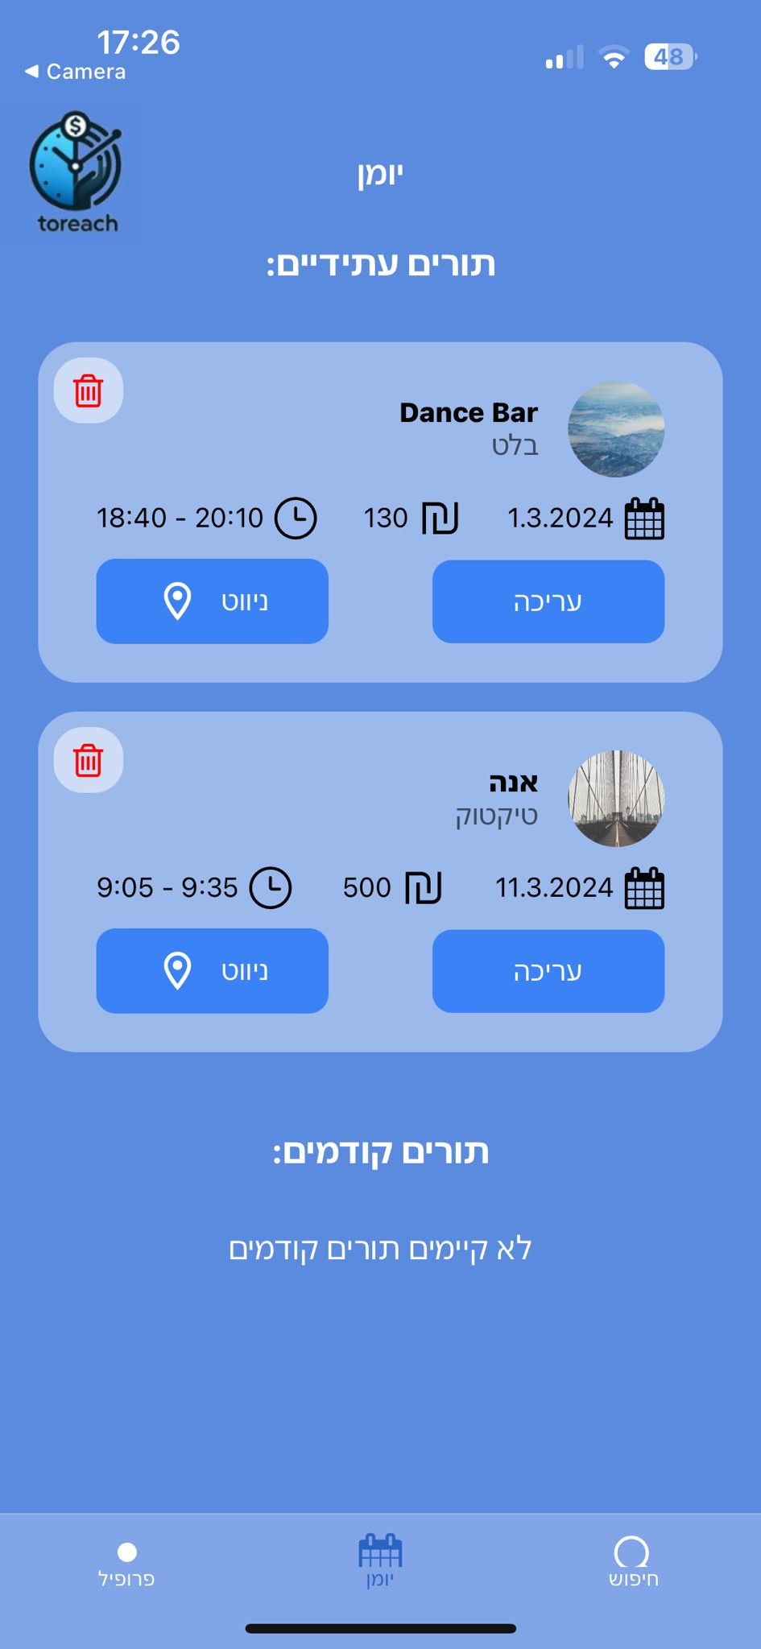
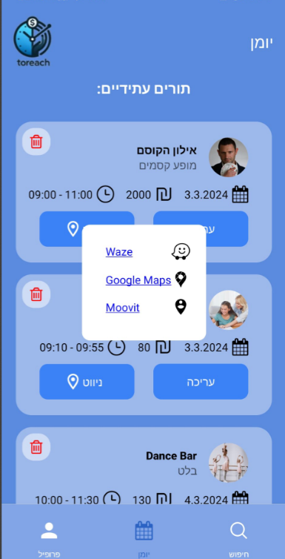
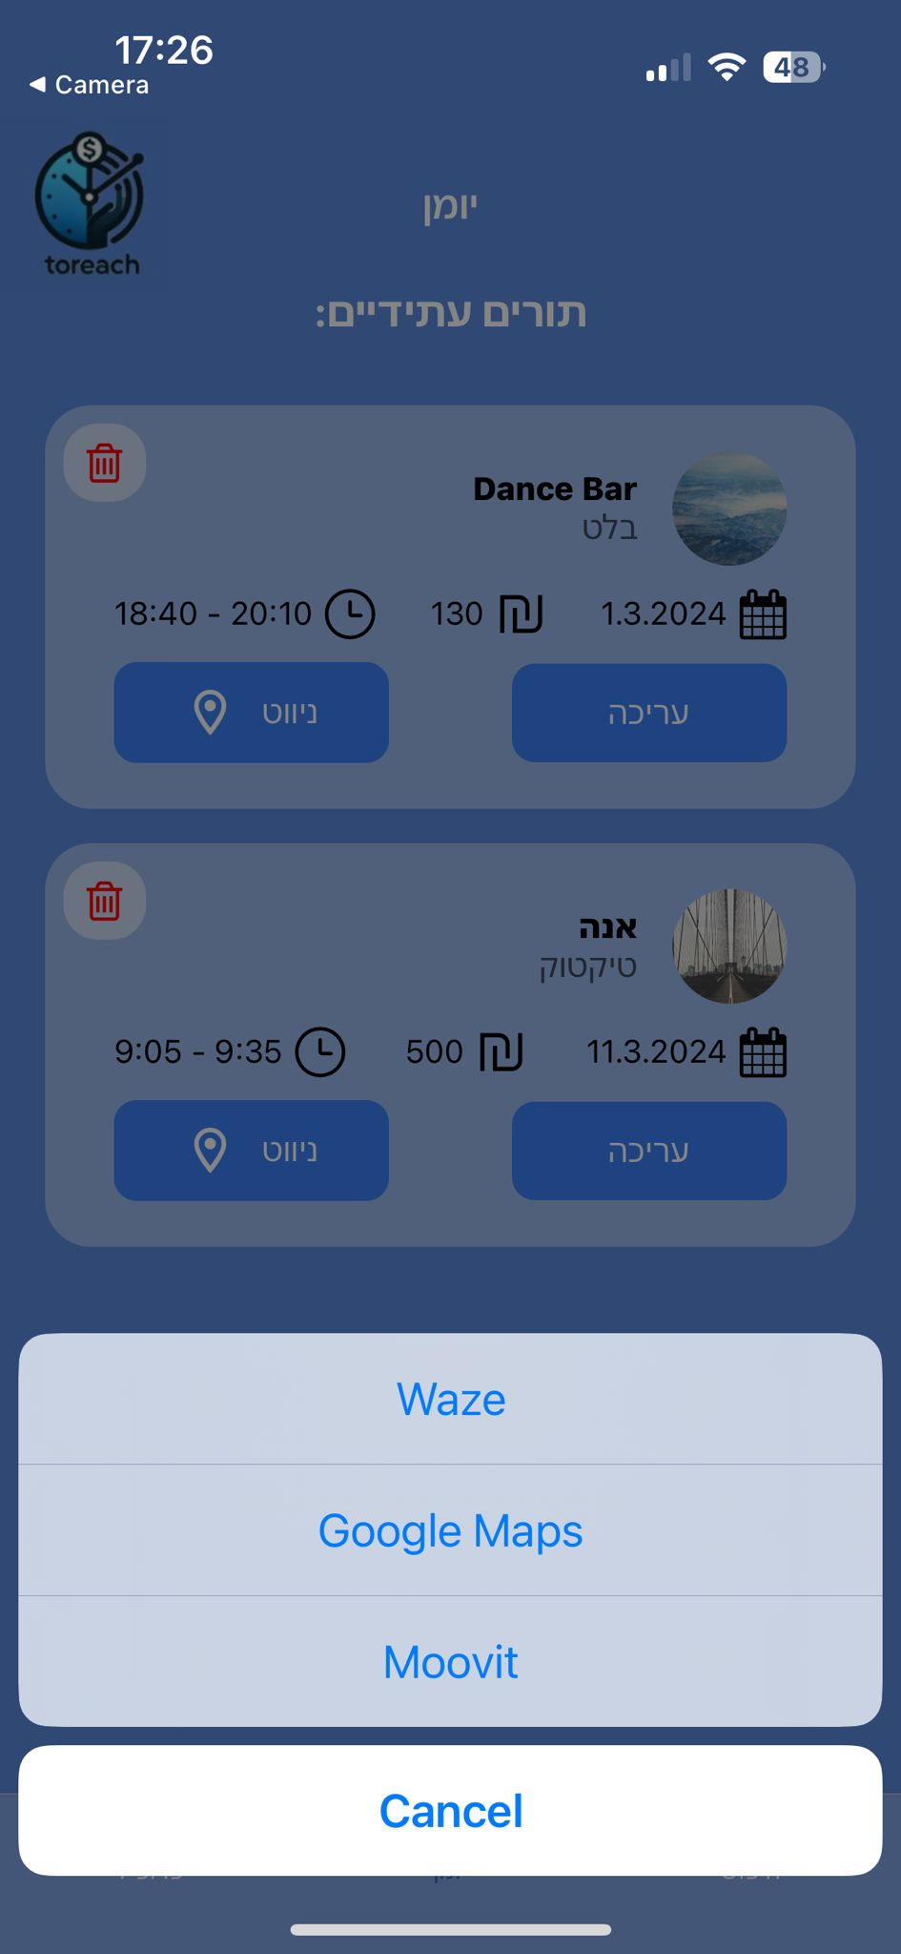
iPhone
Android
Notes:
מתן - קביעת תור: פיצ'רים
לאחר קביעת תור נרשמים התורים ברשימה על פי תאריך הקרוב ביותר
ניתן לערוך תור ולנווט לכתובת העסק

Slide 16
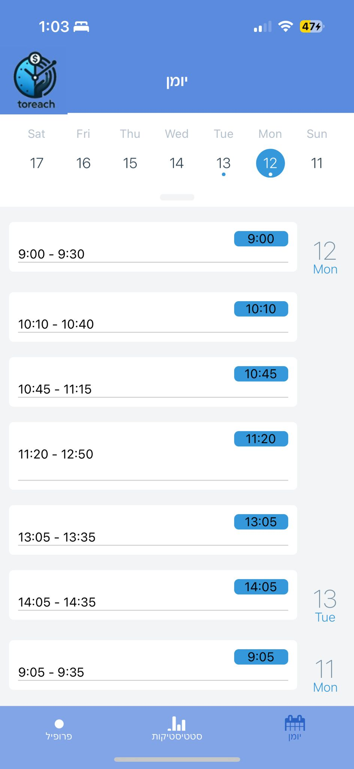
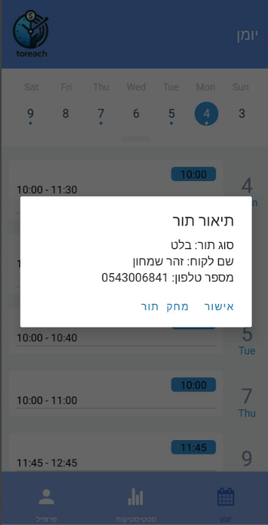
iPhone
Android
Notes:
אנה - יומן לעסק: פיצ'רים
1.יומן ובו כל הפגישות העתידיות על פי לוח שנה מסודרים על פי שעה
2. אין צורך בחיפוש בלוח שנה פגישות סמוכות יופיעו ברשימת גלילה במסך עם הפרדת תאריך
3. פופאפ עם פרטי תור בעת לחיצה

Slide 17
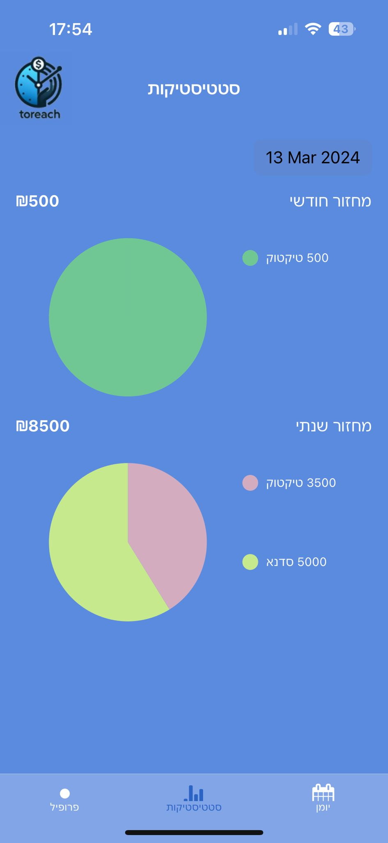
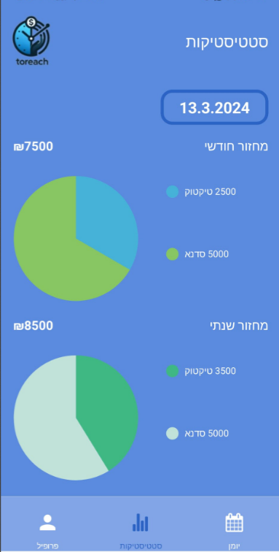
iPhone
Android
Notes:
אנה - סטטיסטיקות: פיצ'רים
חישוב הכנסות חודשיות ושנתיות מהאפליקציה לבעלי עסקים על פי סוגי השירותים שהם מציעים

Slide 18
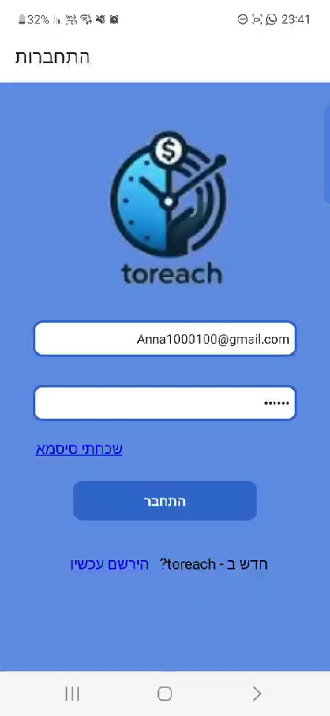

Demo
Business
Client

Slide 19
Thank you!
Notes:
הדמיה ושאלות

